Slide 1
Esta pesquisa terá duração de aproximadamente 20 minutos. Use as setas do teclado para a esquerda [←] e para a direita [→] para se deslocar entre as telas de instruções.
Retornar
Avançar

Slide 2

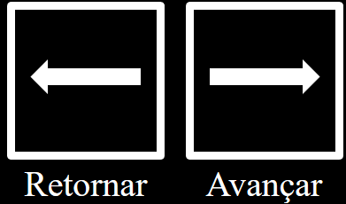
De modo a evitar distrações durante a sessão, pedimos que coloque seu celular no modo silencioso antes de prosseguir. Por favor, desative o som e a vibração do seu celular.

Slide 3

A seguir, uma lista de palavras será apresentada na tela. Cada palavra da lista será mostrada individualmente, em seguida dando lugar à próxima palavra da sequência.
palavra

Slide 4
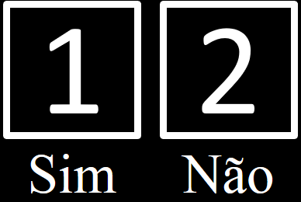
Durante a apresentação de cada palavra, você deverá julgar se ela aparece em letras maiúsculas: se ela estiver em letras maiúsculas, você deverá responder “sim” [ 1 ]; se ela estiver em letras minúsculas, você deverá responder “não” [ 2 ].
ESPELHO
A palavra está em maiúsculas?

Slide 5
Durante a apresentação de cada palavra, você deverá julgar se ela rima com outra palavra: se ela rimar com a outra palavra apresentada, você deverá responder “sim” [ 1 ]; se ela não rimar, você deverá responder “não” [ 2 ].
espelho
A palavra rima com JOELHO?

Slide 6
Durante a apresentação de cada palavra, você deverá julgar se ela faz sentido quando aplicada em uma frase: se ela fizer sentido na frase, você deverá responder “sim” [ 1 ]; se ela não fizer sentido na frase, você deverá responder “não” [ 2 ].
espelho
A palavra se ajusta à frase “Passei maquiagem diante do _______”?

Slide 7
A seguir, iniciaremos a tarefa. Antes de começar, certifique-se de que entendeu todas as instruções até aqui. Caso tenha dúvidas, pergunte ao(à) experimentador(a).

Slide 9
1
2
Sim
Não

